Slide 1

TIẾT 10
Học hát
“Niềm tin thắp sáng trong tim em”
Nhạc và lời: Bùi Anh Tôn

Slide 2
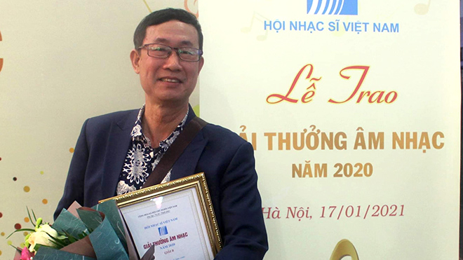
- Nhạc sĩ Bùi Anh Tôn sinh năm 1962 tại Hà Nội, quê quán Thái Bình. Hiện tại nhạc sĩ đang sinh sống và làm việc tại TP Hồ Chí Minh.
- Các tác phẩm của nhạc sĩ : Chú khỉ con, Trái tim người thầy, Bài ca người giáo viên Thành phố Hồ Chí Minh.

Slide 3
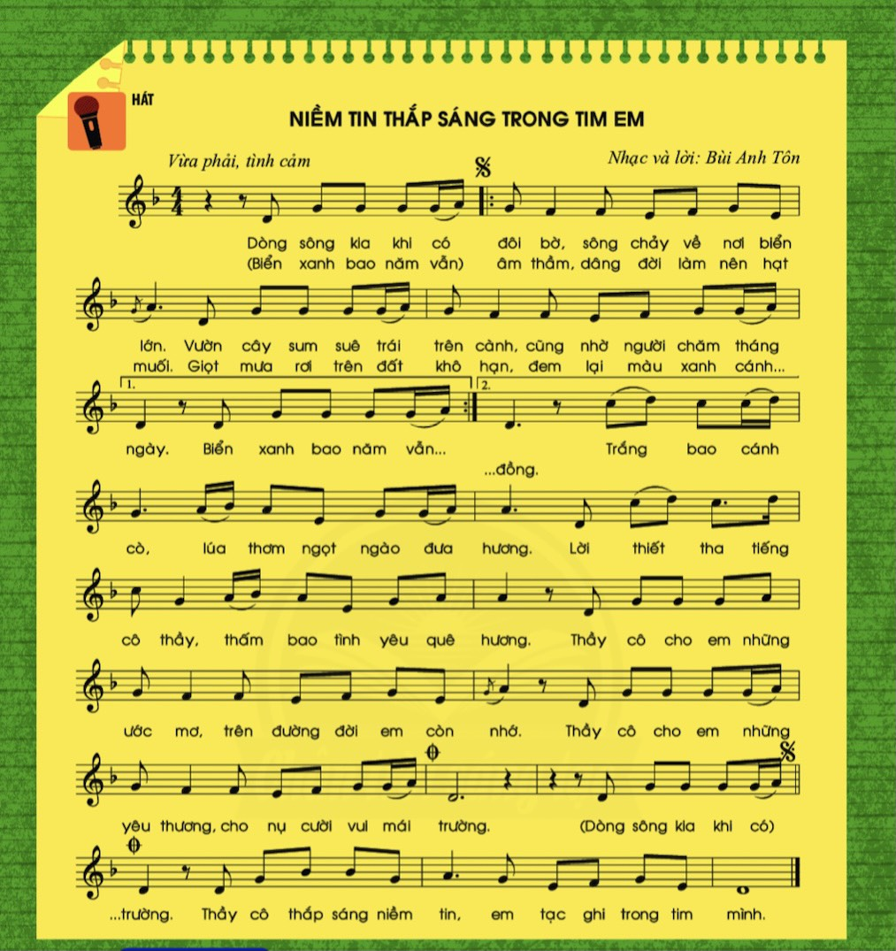
*Bài hát được viết ở nhịp
*Các kí hiệu đặc biệt trong bài:
Dấu quay lại.
Dấu nhắc lại.
Dấu luyến.
Dấu Coda (Kết).
Khung thay đổi
*Bài hát có thể chia làm 2 đoạn

Slide 4



KHỞI ĐỘNG GIỌNG

Slide 5

HỌC HÁT

Slide 7

DẶN DÒ
Tập hát nhuần nhuyễn bài hát “Niềm tin thắp sáng trong tim em” và sáng tạo thêm những động tác minh họa phù hợp.

